Slide 1
—
보고서를 위한 AI 이미지 시각화 실무
2026. 10. 개정 — 모델 · 메뉴 명칭은 이 시점 기준

Slide 2
금일 강의 흐름
환경 변화 → 공통 원리 → 실습 → 검증의 순서로 진행
무엇이 달라졌나
1부
2025년 말 이후 이미지 AI가 글자 문제를 대부분 해결 — 지금 쓰는 모델 정리
이미지 생성 프롬프트 원리
2부
요소를 정하는 프롬프트 골격과 표기법
실습
3부
표지 · 내용 · 데이터를 직접 제작하고, 프롬프트 작성을 LLM에게 맡기기
검증과 마무리
4부
원문 대조, AI 생성 이미지 표시, 도구 판단
Notes:
순서를 먼저 잡고 가겠습니다. 도구 사용법만 늘어놓으면 금방 잊습니다. 그래서 환경이 어떻게 바뀌었는지부터 짚고, 세 갈래에 공통으로 쓰는 방법을 익힌 다음 실습으로 넘어갑니다. 실습에서는 프롬프트를 손으로 써 본 뒤 LLM에게도 맡겨 비교합니다. Gemini Notebook(구 NotebookLM) 도구 설명은 그 도구를 실제로 쓰는 실습 3 직전에 모아서 합니다. 마지막 4부에서 만든 결과를 검증하고, 생성 이미지 표시와 도구 판단을 정리합니다.

Slide 3
이 강의의 목표
LLM을 이용한 이미지 생성 능력을 높이고, 모델별 강점과 한계를 경험해 실무 활용의 감을 익히기
1
2
3
프롬프트 개선 방법 학습
모델별 강점 비교
이미지 생성 한계 경험
결과를 끌어올리는 프롬프트를 직접 만들고, 본인에 맞는 프롬프트 틀을 마련해 향후 빈칸만 바꿔 재사용
이 작업을 어떤 도구로 보낼지, 이미지를 만들기 전에 판단
만든 결과를 원문 보고서와 대조해 틀리거나 부족한 부분 확인
덧붙여
'한 줄만 넣으면 알아서 멋지게 나오는 프롬프트'는 없음 — 원리 이해를 바탕으로 본인 상황에 맞는 프롬프트를 찾아가야 함
Notes:
한 줄만 넣으면 알아서 멋지게 나오는 프롬프트는 가르치지 않습니다. 그런 건 없습니다. 대신 어디에 가져다 써도 통하는 세 가지를 남기는 게 목표입니다. 골격은 틀을 두고 빈칸만 바꿉니다. 도구 판단은 만들기 전에 정합니다. 검증은 마지막에 사람이 합니다.

Slide 4
2025년 가을까지만 해도 AI 이미지의 가장 큰 약점은 글자(특히 한글)
깨진 글자 예시
그때의 문제
연구데O터 관□리 3,9I0건
관측 데이EH 메타데O터
표준화율 9%2 외부재사용
✕
한글이 깨지거나 없는 글자가 끼어듦
✕
긴 문장은 뭉개져 읽을 수 없음
✕
표 · 라벨처럼 글자가 많은 이미지는 실패
※ 과거 모델이 만든 깨진 한글의 모습(재현)
당시 노하우
“이미지에는 글자를 넣지 마라”
Notes:
배경부터 짚겠습니다. 2025년 가을까지만 해도 이미지 안에 한글을 넣으면 글자가 깨지고 이상한 글자가 섞였습니다. 그래서 그때 노하우는 글자를 이미지에 넣지 말라는 것이었습니다. 이 전제가 지금은 바뀌었다는 게 오늘의 출발점입니다.

Slide 5
2025년 말 ~ 2026년, 한글 폰트 깨짐 현상이 거의 사라짐
ChatGPT Images
Nano Banana 계열
OpenAI · Images 2.0 → 2.5
Google · Gemini 앱 · 출시 순 Pro → 2 → 2.1
✓
2026년 4월 2.0, 9월 2.5 공개 — 모든 요금제에서 사용
✓
한글 포함 다국어 텍스트 렌더링 지원
✓
한글 렌더링 강화 — 제목 · 라벨은 거의 정확
✓
포스터 · 인포그래픽 · 목업 생성
✓
포스터 · 인포그래픽 · 도식을 한 번에 생성
✓
여러 장의 참조 이미지로 일관성 유지
✓
2.5: 요청한 부분만 고치는 편집 정밀도 향상
✓
10월 2.1 — 글자 · 인포그래픽 배치 정확도 향상
ChatGPT Images 2.0 — 2026. 4. 21. · Images 2.5 — 2026. 9. 8.
Nano Banana Pro — 2025. 11. 20. · Nano Banana 2 — 2026. 2. 26. · Nano Banana 2.1 — 2026. 10. 6.
Notes:
2025년 말부터 두 회사 모델이 이 문제를 거의 해결했습니다. Google은 11월 Nano Banana Pro에서 한글을 깔끔하게 처리하기 시작했고, 2월 Nano Banana 2, 이번 10월 2.1로 이어졌습니다. OpenAI는 4월 Images 2.0에서 한국어 같은 비라틴 문자 렌더링을 강화했고, 9월 Images 2.5로 한 번 더 갱신했습니다. 이제는 이미지에 한글을 넣는 게 약점이 아니라 강점이 됐습니다. 다만 거의 정확하다는 것이지 완벽하다는 뜻은 아니어서, 다음 장의 세 가지는 여전히 지켜야 합니다.

Slide 6
다만 아래 세 가지는 지금도 유효
긴 문단은 권하지 않음
공식 문서는 끝까지 대조 · 검수 필수
수치는 내가 준 것만
읽기도 나쁘고, 길수록 글자 오류도 늘어남(Google 모델 카드도 약점으로 명시). 이미지엔 핵심만, 본문은 텍스트 문서로 유지.
'거의 정확하다'는 100%가 아님. 문장 중간에 폰트가 깨지거나 크기가 달라지는 경우도 있어 사람이 직접 검수 필수.
숫자를 주지 않으면 모델이 그럴듯한 가짜 숫자를 생성.
Notes:
좋아졌다고 방심하면 안 되는 지점이 셋 있습니다. 긴 문단은 여전히 권하지 않습니다. 읽기도 나쁘고, 길수록 글자 오류도 늘어납니다. Google도 Nano Banana 2.1 모델 카드에 작은 글씨와 긴 문단을 약점으로 적어 두었습니다. 공식 문서는 생성한 뒤 글자를 끝까지 대조합니다. 데이터는 반드시 내가 준 수치만 쓰게 합니다. 숫자를 주지 않으면 모델이 가짜를 만듭니다.

Slide 7
지금 쓰는 모델과 고르는 방법 — 2026. 10. 기준
같은 Gemini라도 요금제와 선택한 모델에 따라 쓰이는 Nano Banana가 다름 — 실습 전 확인
서비스
이미지 모델
들어가는 곳 · 고르는 방법
ChatGPT
ChatGPT Images 2.5 — 모든 요금제
'추론이 적용된 이미지'는 Plus · Pro · Business만
사이드바 '이미지'
또는 프롬프트 창에서 '이미지 만들기' 선택
Gemini 앱
Nano Banana 2 — 무료 기본
Nano Banana 2 Lite — Gemini 모델이 Flash-Lite일 때
Nano Banana 2.1 — Google AI 유료 플랜
Nano Banana Pro — 유료 플랜, 생성 후 다시 만들기
사이드바 '이미지'에서 생성
무료 계정은 10. 9.부터 '자동' 모드가 기본(대부분 Flash-Lite로 처리)
Pro: 생성된 이미지의 '더보기' → 'Pro로 다시 실행'
다운로드 해상도 무료 1K · 유료 2K
Gemini Notebook
구 NotebookLM — 2026. 7. 명칭 변경
기본 사용법은 동일
notebook.google.com
(기존 notebooklm.google.com도 자동 이동)
오른쪽 '스튜디오' 패널에서 인포그래픽 생성
제품명 · 메뉴명은 수시로 바뀜 — 강의 당일 화면 기준으로 다시 확인
Notes:
실습 전에 지금 어떤 모델을 쓰고 있는지부터 확인합니다. ChatGPT는 모든 요금제에서 Images 2.5를 씁니다. 다만 추론 과정을 거쳐 만드는 "추론이 적용된 이미지"는 Plus, Pro, Business 요금제에서만 됩니다. Gemini 앱은 조금 복잡합니다. 기본은 Nano Banana 2이고, Gemini 모델을 Flash-Lite로 두면 가벼운 2 Lite가 쓰입니다. Google은 2 Lite가 참조 이미지를 여러 장 쓰거나 여러 번 고치는 작업에는 맞지 않는다고 안내합니다. 무료 계정은 이번 달 9일부터 "자동" 모드가 기본이고 대부분 Flash-Lite로 처리되므로, 실습 결과가 기대보다 약하면 이 점을 먼저 의심해 봅니다. 유료 플랜이면 2.1이 쓰입니다. Nano Banana Pro는 처음부터 고르는 게 아니라, 만들어진 이미지의 더보기 메뉴에서 "Pro로 다시 실행"을 눌러 다시 만드는 방식입니다. NotebookLM은 7월에 Gemini Notebook으로 이름이 바뀌었고, 기존 주소로 들어가도 자동으로 넘어갑니다. 메뉴 이름은 자주 바뀌니 강의 당일 화면으로 다시 확인합니다.

Slide 8
ChatGPT · Gemini · Gemini Notebook — 역할과 장점이 다름
도구
강점
주로 쓰는 곳
ChatGPT Images
글자 · 지시 이행 · 레이아웃 · 부분 편집
공개 순위 생성 · 편집 부문 1~3위가 GPT 계열
표지, 내용 도식, KPI 카드 등 대부분 — 기본 도구
Gemini
(Nano Banana)
같은 프롬프트도 다른 해석 · 디자인
색감 · 아이콘이 풍부한 편(실습 예시 기준)
비교 시안 — ChatGPT 결과와 나란히 놓고 선택
Gemini Notebook
올린 보고서를 근거로 정리 · 출처 추적
보고서 내용에 근거한 요약이 필요할 때, 표 · 슬라이드 · 인포그래픽
공개 순위(Arena · 사용자 블라인드 투표, 2026. 10.): 생성 종합 1 · 2위 GPT-Image-2.5 · 6위 Nano Banana 2.1, 편집 부문도 1~3위 GPT 계열
언어 구분 없는 순위라 한글 결과는 직접 비교 — 같은 프롬프트도 해석이 달라 둘 다 넣어 보고 고르는 것이 기본
Notes:
도구는 세 개만 기억하면 됩니다. 기본 도구는 ChatGPT입니다. 사용자 블라인드 투표로 매기는 공개 순위에서 이미지 생성과 편집 모두 GPT 계열이 1~3위입니다. 다만 이 순위는 언어를 구분하지 않아서 한글 결과는 직접 비교해 봐야 하고, 같은 프롬프트도 두 모델이 다르게 풀기 때문에 Gemini 결과를 비교 시안으로 함께 봅니다. 보고서 내용을 근거로 정리할 때는 Gemini Notebook입니다. 구체적 사용법은 실습 3 직전에 모아서 봅니다.

Slide 9
이미지를 구성하는 요소들을 많이 기재할수록 의도에 맞는 좋은 퀄리티 이미지 생성
요소를 하나씩 정해 줄수록 의도에 근접 — 정하지 않은 항목은 가장 흔한 모습으로 채워져 어디서 본 듯한 이미지가 됨
A · 한 줄
B · 요소를 정한 골격
[Style] 깔끔한 아이소메트릭 …
[Composition] 상단 70% 비움 …
[Visual elements] / [Text] / [Quality] …
연구데이터 보고서 표지 만들어줘.
평범한 구도, 평범한 색. 어디서 본 듯한 이미지.
의도한 스타일 · 구도 · 완성도. 바로 쓸 만한 표지.
Notes:
오늘 가장 중요한 부분입니다. 결과 차이는 문장력이 아니라 요소를 몇 개 정해 줬느냐에서 납니다. 지금 같은 표지를 두 번 만들어 보겠습니다. 하나는 한 줄로, 하나는 요소를 정한 골격으로. 나란히 놓고 보면 글을 잘 써서가 아니라 요소를 채워서 좋아졌다는 게 보입니다.

Slide 10
[Style] 같은 대괄호 포맷 구조화가 공식 문법은 아님
다만 명세서처럼 작성해야 이미지 결과 퀄리티 상승
모델의 해석 방식
휴먼 에러 방지
모델이 프롬프트를 명세서처럼 해석하고 배치를 계획하기 때문
대괄호 포맷은 빼먹는 내용을 줄이는 장점 — 핵심은 대괄호 여부가 아니라 항목을 챙겼는지
대괄호는 선택 사항
줄글 요청의 약점
명세서 형태라면 대괄호 사용 여부와 무관하게 결과 퀄리티 차이는 거의 없음
일부 제약이 다른 문장 사이에 묻혀 무시될 확률 높음
Notes:
오해를 하나 풀고 가겠습니다. 대괄호 안의 Style, Composition 같은 이름표는 공식 문법이 아닙니다. 모델은 줄글도 알아듣습니다. 그런데도 항목으로 나누는 건, 의도를 끊어 정리하면 모델이 각 지시를 더 분명히 받아들이고 우리도 빠뜨림이 줄기 때문입니다.

Slide 11
같은 의도를 표현한 세 가지 방식 비교
잘 쓴 명세서 형태라면 대괄호 유무는 결과에 거의 영향 없음 — 줄글 요청만 제약이 묻힘
줄글 요청 — 제약이 묻히기 쉬움
흰 배경 세로 표지에 연구자들이 데이터를 다루는 모습을 깔끔하게 넣고 제목 자리 비우고 네이비색으로 맥킨지 느낌으로 해줘
명세서 — 줄글형
세로 3:4 리포트 표지다. 흰 배경. 책상에서 데이터를 다루는 애널리스트들. 단일 네이비 액센트. 상단 1/3은 제목용으로 비운다. placeholder 글자는 넣지 않는다.
명세서 — 대괄호형
[Format] 세로 3:4 / [Subject] … / [Color] 네이비 / [Text] 제목 영역 비움, placeholder 금지
Notes:
같은 의도를 줄글, 줄글형 명세서, 대괄호형 명세서 세 가지로 써 봤습니다. 아래 두 개는 결과가 거의 같고, 맨 위 줄글만 일부 지시가 묻힙니다.

Slide 12
JSON 형태의 프롬프트 — 좋은 결과를 얻는다고 하는 [커뮤니티 기법]
공식 문법 아님, Nano Banana 사용자층에서 유행
JSON 표기 — 앞 장과 같은 명세
대괄호 표기 — 같은 명세
{
"format": "세로 3:4 리포트 표지",
"subject": "책상에서 데이터를 다루는 애널리스트들",
"style": "플랫 벡터, 흰 배경, 단일 네이비 액센트",
"composition": "상단 1/3 비움(제목용)",
"text": "placeholder 글자 없음"
}
[Format] 세로 3:4 리포트 표지
[Subject] 책상에서 데이터를 다루는 애널리스트들
[Style] 플랫 벡터, 흰 배경, 단일 네이비 액센트
[Composition] 상단 1/3 비움(제목용)
[Text] placeholder 글자 없음
레이아웃 · 색 · 텍스트 · 수치처럼 항목이 많은 인포그래픽에서 누락 방지에 유리 — 유행의 배경
자연어 · 마크다운 · JSON · YAML은 각기 다른 결과 — 'JSON = 정답'은 아님
명세서 형태라면 대괄호 · JSON 무관. 판단 기준은 표기법이 아니라 항목의 완결성
OpenAI 공식 프롬프트 가이드(2026. 4.): JSON형 · 태그형 · 지시문형 모두 잘 동작 — 형식보다 관리하기 쉬운 틀을 쓰라는 입장
Notes:
JSON 표기는 커뮤니티에서 유행하는 방식입니다. 앞 장의 표지 명세를 그대로 JSON으로 옮겼고, 오른쪽은 같은 명세의 대괄호 표기입니다. 항목이 많은 인포그래픽에서 빠뜨림을 줄이는 데 유리하지만, 표기법 자체가 품질을 보장하지는 않습니다. OpenAI 공식 가이드도 JSON이든 태그든 지시문이든 다 잘 동작하니 관리하기 쉬운 틀을 쓰라고 합니다. 대괄호와 마찬가지로 항목을 챙겼는지가 핵심입니다. 실습 1에서 대괄호, 줄글 명세서에 이어 JSON으로도 한 번 만들어 비교합니다.

Slide 13
최신 방식은 '형용사 나열'이 아니라 '명세서 작성'
예전의 키워드 스태킹 방식은 최신 모델에서는 효과가 작음
이전 · 키워드 스태킹 방식
현재 · 추론 모델 방식
beautiful, masterpiece, best quality, 8k, ultra detailed, cinematic lighting, trending on artstation, unreal engine, sharp focus, professional photography
세로 3:4 리포트 표지. 책상에서 대시보드와 막대그래프를 검토하는 애널리스트 3명의 플랫 벡터 일러스트. 흰 배경, 단일 네이비 액센트(#1F3A5F). 상단 1/3은 제목용으로 비움 — placeholder 텍스트 없음. 넉넉한 여백, 절제된 미니멀 톤.
문법도 어순도 거의 없이, 품질 · 스타일 관련 단어를 최대한 많이 욱여넣는 형태
CLIP 기반 디퓨전 모델의 작동 방식 때문 — 특정 단어를 넣으면 통계적으로 더 폼나는 그림이 나오던 구조
최신 모델은 프롬프트의 묘사를 해석 — 구체적 명세가 훨씬 잘 반영됨
Google 공식 가이드(2026. 3.): 키워드 나열로는 부족하고 장면을 서술해야 함 · OpenAI 공식 가이드(2026. 4.): 배경 → 피사체 → 세부 → 제약 순서로 일관되게 작성
Notes:
예전부터 이미지를 생성해 오신 분들은 키워드 스태킹 방식이 익숙하실 겁니다. 그러나 최신 모델에서는 효과가 작습니다. CLIP 기반 디퓨전 모델은 문장을 이해하는 게 아니라 토큰 하나하나를 학습 데이터의 특정 영역으로 끌어당겼기 때문에 특정 단어를 넣으면 통계적으로 더 폼나는 그림이 나왔습니다. 최신 모델은 프롬프트의 묘사를 해석하기 때문에 구체적 명세가 훨씬 잘 먹힙니다. Google과 OpenAI의 공식 가이드도 키워드를 나열하지 말고 장면을 순서대로 서술하라고 합니다.

Slide 14
오늘 사용할 대괄호 포맷 샘플 — 이미지 생성 체크리스트
공식 가이드나 정식 문법은 아니며, 실습을 위한 예시
바깥 칸 — 거의 공통(고정)
[Style]
[Composition]
시각 스타일 · 재질
구도 · 여백 · 배경 · 비율
가운데 칸 — 무엇을 시각화하나, 갈래마다 변경
[Visual elements]
[Structure]
[Data]
표지 — 그릴 대상
내용 — 단계 · 위계 · 관계
데이터 — 수치
이 한 칸만 갈래에 맞게 교체
바깥 칸 — 거의 공통(고정)
[Design]
[Text]
[Quality]
인물 · 도형 · 색, 뺄 것
이미지 안 글자(짧게 · 정확히)
목표 완성도(참고 브랜드)
하나만 잘 익히면 표지 · 내용 · 데이터 세 가지에 모두 사용
Notes:
세 갈래가 같은 뼈대를 씁니다. 바깥 다섯 항목은 거의 그대로 두고 가운데 한 칸만 바꿉니다. 표지면 그릴 대상, 내용이면 구조, 데이터면 수치입니다. 하나만 잘 익히면 세 가지에 다 씁니다.

Slide 15
대괄호 포맷에 채워 넣을 내용
[Composition]
상단 70% 비우기 → 제목 자리 확보. 비우지 않으면 그림이 제목을 덮음.
[Text]
넣을 글자는 따옴표로 감싸고 글꼴까지 지정(OpenAI · Google 공식 가이드 공통). 짧게 — 길수록 오류가 늘고 읽기도 나쁨, 공식 문서는 끝까지 대조.
[Quality]
참고 브랜드(맥킨지 · 딜로이트 등)를 적으면 그 수준의 분위기를 끌어옴. 경험상 형용사를 늘어놓는 것보다 효과가 큼.
[Design]
빼고 싶은 것도 본문에 적으면 됨. 가능하면 '차 없음'보다 '빈 도로'처럼 원하는 상태로 서술(Google 공식 권고) — 글자 · 로고처럼 꼭 빠져야 할 것만 '없음'으로 명시.
Notes:
항목마다 왜 있는지 짚겠습니다. 구도에서 위를 비우는 건 제목 자리를 두기 위해서입니다. 넣을 문구는 따옴표로 감싸고 글꼴까지 적습니다. 두 회사 공식 가이드가 공통으로 권하는 방법입니다. 글자는 짧게 둡니다. 길수록 오류가 늘고 읽기도 나쁩니다. 완성도에 브랜드를 적으면 그 수준 분위기를 가져옵니다. 빼고 싶은 건 따로 칸이 없으니 본문에 적으면 되는데, "차 없음"보다 "빈 도로"처럼 원하는 상태를 적는 쪽이 더 잘 반영됩니다. 다만 글자나 로고처럼 꼭 빠져야 하는 건 "없음"으로 분명히 적습니다.

Slide 16
표지 일러스트 · 보고서 내용 · 데이터(숫자) — 3가지 실습 진행
강사가 준비한 샘플 프롬프트 활용
표지 · 일러스트
실습 1
골격으로 완성도 끌어올리기
ChatGPT Images · Gemini 비교
보고서 내용(구조)
실습 2
같은 내용을 두 모델로 비교
ChatGPT Images vs Gemini
데이터(숫자)
실습 3
경계 규칙, 예쁨과 근거 판단
픽셀 모델 vs Gemini Notebook
Notes:
이제 실습입니다. 세 갈래 모두 같은 순서로 갑니다. 제가 먼저 시연하고, 골격을 짚은 다음, 여러분이 직접 만들고, LLM에게도 맡겨 보고, 마지막에 검증합니다. 표지, 내용, 데이터 순서입니다.

Slide 17
실습 1 — '보고서 커버 일러스트' 만들기
목표
첨부자료 이용
툴 간 스타일 비교
요소를 정해 주는 것만으로 결과가 얼마나 달라지는지 손으로 확인
연구용_더미보고서_RDM고도화.docx
행정용_더미보고서_행정서비스개선.docx
이미지생성_프롬프트_템플릿모음.txt
ChatGPT Images 2.5
Gemini Nano Banana 2 · 2.1
유료 플랜: 'Pro로 다시 실행'까지
진행 순서
①
②
③
④
⑤
한 줄 vs 골격
→
실사풍
→
부분 수정 · Canva
→
시리즈 표지
→
LLM에게 맡기기
대괄호 · 줄글까지 비교
같은 골격으로 사진 스타일
다시 만들지 않고 고치기
참조 이미지로 스타일 유지
프롬프트 작성 위임 · 검토
Notes:
첫 실습은 표지입니다. 목표는 골격을 써서 실제로 쓸 만한 표지를 뽑는 것입니다. 연구직은 연구용, 행정직은 행정용 보고서로 하시면 됩니다. 아래 다섯 단계로 갑니다. 한 줄 프롬프트와 골격을 비교하고, 같은 명세를 대괄호와 줄글로 써서 차이가 없는지 확인합니다. 이어서 같은 골격으로 실사풍 표지도 만들어 봅니다. 그다음 만든 표지를 다시 만들지 않고 고치는 방법, 같은 스타일로 시리즈 표지를 만드는 방법을 보고, 마지막에 프롬프트 작성 자체를 LLM에게 맡겨 봅니다.

Slide 18
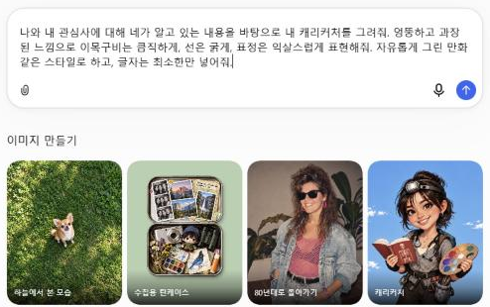
ChatGPT · Gemini의 이미지 프리셋 · 템플릿 — 아직 보고서용은 없음
두 서비스 모두 SNS · 트렌드용 스타일 위주 — 목록도 수시 변경
프롬프트 예문 참고용으로 활용
ChatGPT
Gemini
보는 곳: 사이드바 '이미지' → '이미지 만들기' 아래 타일
보는 곳: 사이드바 '이미지' → 화면 가운데 템플릿 갤러리
캐리커처 · 스티커 · 스케치 · 3D 아바타 등 프리셋 — 타일을 누르면 OpenAI가 쓴 프롬프트가 입력창에 채워짐
단색 · 시네마틱 · 스케치 · 스팀펑크 등 스타일 템플릿 — 고른 스타일이 내 프롬프트에 덧붙는 구조로, 프롬프트 본문은 보이지 않음
화면 상단 안내 문구에서 사용 모델 확인
(2026. 9. 화면 예: 'Nano Banana 2 모델로 만듭니다')
생성 후 이미지의 '더보기' → 'Pro로 다시 실행'으로 Nano Banana Pro 재생성(유료 플랜)
실습은 템플릿 없이 명세서 프롬프트만 입력 — 표지 · 도식은 템플릿이 아니라 명세서로 제작
2026. 10. 화면 — '캐리커처'를 누른 상태. 9월 추가된 '템플릿'(포스터 · 굿즈 등 용도별 서식)도 '이미지' 화면에서 선택
Notes:
실습에 들어가기 전에 이미지 화면에 보이는 프리셋과 템플릿을 짚겠습니다. ChatGPT는 사이드바 이미지 메뉴에 프리셋 타일이 있고, 타일을 누르면 OpenAI가 쓴 프롬프트가 입력창에 그대로 채워집니다. 프롬프트를 어떻게 쓰는지 참고하기 좋습니다. 9월에는 포스터 같은 용도별 템플릿도 생겼습니다. Gemini도 사이드바 이미지 메뉴에 템플릿이 있는데, 프롬프트는 보이지 않고 스타일만 덧씌웁니다. 화면 위쪽 안내 문구에 어떤 Nano Banana로 만드는지도 나옵니다. 둘 다 SNS용 스타일이라 보고서용은 없고, 목록도 계속 바뀝니다. 표지와 도식은 명세서로 만듭니다.

Slide 19

프롬프트 1줄로 요청 — 너무 'AI스러운' 이미지가 생성됨
따라하기
프롬프트 창에서 '이미지 만들기'를 선택하고 “연구데이터 관리체계 고도화 보고서의 표지 일러스트를 만들어줘”라고만 입력
예시 이미지는 이전 버전 모델 결과 — 시연 때 현재 모델로 다시 생성해 비교
Notes:
먼저 한 줄 프롬프트부터 보겠습니다. 이미지 만들기를 선택하고 한 줄만 넣으면 전형적인 AI 그림이 나옵니다. 이 결과를 기준점으로 두고 골격 프롬프트와 비교합니다. 화면의 예시는 이전 버전 모델 결과라서 지금 모델로 다시 만들어 보겠습니다.

Slide 20

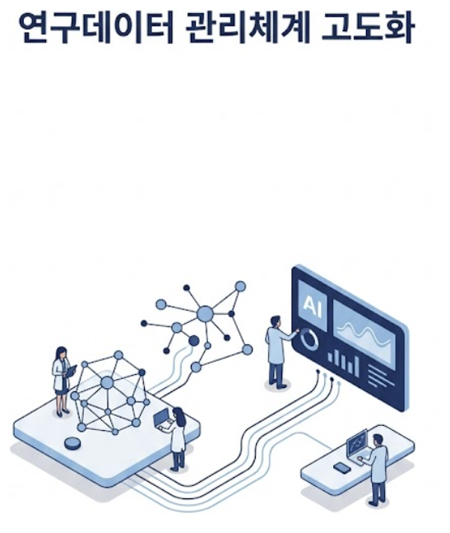
[Style] 같은 대괄호 포맷의 프롬프트로 재생성
템플릿모음.txt 파일 1) – a 프롬프트 · ChatGPT(좌) / Gemini(우)에 입력해 결과 비교
따라하기
프롬프트 가운데 [Visual elements] 부분을 본인 주제의 보고서로 교체하며 실습
ChatGPT와 Gemini 간의 출력 차이를 보고 어떤 모델이 더 잘 만드는지 비교
예시: GPT Image 2(좌) · Nano Banana Pro(우) — 이전 버전 모델 결과
Notes:
표지 골격입니다. 화면엔 항목만 띄웠습니다. 복사해 쓸 전체 프롬프트는 배포 자료 1번에 있으니 그걸 여세요. 가운데 Visual elements 칸만 자기 주제로 바꾸면 됩니다. 글자는 제목 한 줄만 정확히 넣습니다.

Slide 21
지금 프롬프트에서 참고할 만한 팁
① '상단 70% 비우기' 같은 지시도 가능
② 참고 브랜드를 적으면 퀄리티 상승 — [Quality] 칸
제목 자리
보고서는 설명과 그림 간 간격을 조절할 일이 많음 — 간격도 프롬프트로 지시 가능
본 프롬프트에서는 [Composition]에서 지정
[reference] McKinsey or Deloitte
illustration quality.
그림
맥킨지, 딜로이트, Apple, Stripe처럼 시각 정체성이 뚜렷하고 널리 문서화된 브랜드를 참고하게 하면 잘 반영됨
다만 방향성 참고용 — 정밀성을 위해서는 다른 항목들을 상세하게 작성해야 함
Notes:
표지에서 특히 이 두 가지가 결과를 가릅니다. 위를 비워 제목 자리를 두는 것, 완성도 항목에 참고할 브랜드를 적는 것. 이 둘만 챙겨도 결과가 눈에 띄게 달라집니다.

Slide 22
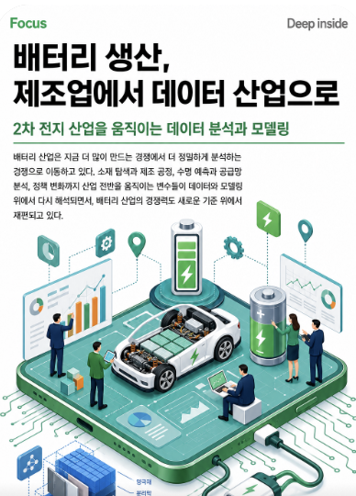
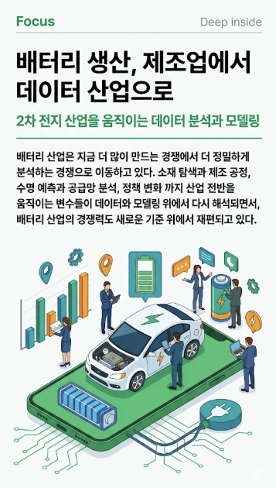
대괄호 포맷 없는 명세서 스타일의 프롬프트
템플릿모음.txt 파일 1) – b 프롬프트 · ChatGPT(좌) / Gemini(우)에 입력해 결과 비교
따라하기
프롬프트에서 그래픽 관련 지시를 바꿔 가며 이미지 생성
ChatGPT와 Gemini 간의 결과 차이를 보고 어떤 모델이 더 잘 만드는지 비교
여유가 있으면 같은 명세를 JSON으로도 입력해 대괄호 · 줄글 결과와 비교
예시: GPT Image 2(좌) · Nano Banana Pro(우) — 이전 버전 모델 결과. 우측 이미지 오른쪽 아래 ✦는 Gemini의 보이는 워터마크
Notes:
이번엔 같은 명세를 대괄호 없이 줄글 명세서로 넣어 봅니다. 명세서 형태라면 대괄호 유무는 결과에 거의 영향이 없다는 걸 확인하는 단계입니다. 오른쪽 Gemini 결과의 오른쪽 아래를 보면 작은 별 모양 표시가 있습니다. Gemini가 자동으로 넣는 워터마크인데, 4부에서 다시 다룹니다.

Slide 23
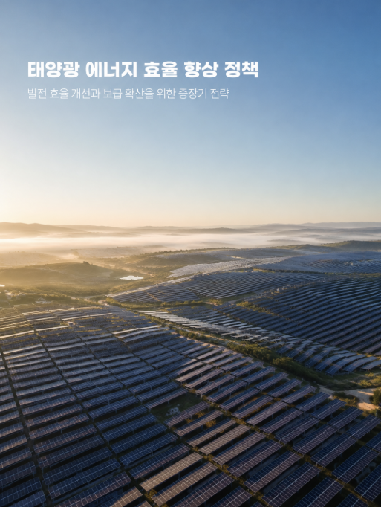
실사풍 보고서 표지 실습
같은 골격(대괄호 항목)으로 사진 스타일 표지 — 빛과 촬영 조건까지 정하면 실제 사진에 가까워짐
프롬프트 내용
아래 조건으로 이미지 생성해줘.
[Format] 세로 3:4 정책 보고서 표지.
[Style] 항공 다큐멘터리 사진. 이른 아침의 낮고 부드러운 자연광, 패널 면에 긴 그림자. 절제된 색보정. 과장된 채도 · HDR · 드라마틱한 하늘 · CG 느낌 금지.
[Composition] 상공에서 비스듬히 내려다본 부감(high-angle aerial view). 태양광 패널 어레이가 화면 하단 2/3를 채우고 지평선 너머까지 광활하게 이어진다. 패널 열이 만드는 반복 패턴과 원근감 강조. 상단 1/3은 옅은 아침 하늘과 얕은 안개 — 텍스트를 얹을 여백.
[Visual elements] 대규모 태양광 발전 단지만. 완만한 지형을 따라 펼쳐진 수백 장의 패널 열. 인물 · 차량 · 건물 · 워터마크 금지.
[Text] 상단 하늘 영역에 좌측 정렬로 두 줄: 1행 제목 "태양광 에너지 효율 향상 정책" — 굵은 흰색 산세리프. 2행 부제 "발전 효율 개선과 보급 확산을 위한 중장기 전략" — 얇은 흰색 산세리프, 제목보다 작게. 다른 글자 없음.
[Quality] 에너지 공기업 연차보고서 표지 사진 수준.
Notes:
같은 골격으로 이번에는 사진 스타일 표지를 만들어 봅니다. 주제는 태양광 정책 보고서로 바꿨습니다. 사진풍은 빛의 방향, 시간대, 촬영 각도까지 정해 주면 결과가 훨씬 실제 사진에 가까워집니다. 과장된 채도나 HDR처럼 AI 사진 티가 나는 요소는 금지 항목으로 적었습니다. 결과는 다음 장의 기준으로 검수합니다.

Slide 24
실사풍 표지 — 자연스러운 이유와 검수할 곳
일러스트형 이미지에 비해 AI 티가 덜 나는 경우가 많지만, 실제 사진이 아님을 반드시 표시
1
2
3
왜 자연스러워지나
유리한 조건
대신 조심할 곳
모델이 기본값으로 그리는 '흔한 모습'이 다름 — 일러스트는 흔한 AI 그림체로 흐르기 쉽지만, 풍경 사진은 흔한 모습 자체가 실제 사진에 가까움
풍경 · 사물처럼 세상에 사진이 많은 소재, 사람 없음 — 빛과 촬영 조건(이른 아침 낮은 햇빛, 긴 그림자)까지 정하면 더 가까워짐
사람의 얼굴 · 손 · 피부, 가지런히 반복되는 부분(패널 열 등)에서 티가 남 — 확대해 검수 필수
중요
실사풍은 실제 사진으로 오해받을 수 있음 — 현장 · 증거 사진처럼 보이는 용도로는 쓰지 않고, 생성 이미지임을 표기(표시 제도와 워터마크는 4부에서 정리)
Notes:
실사풍으로 바꾸면 갑자기 자연스러워집니다. 마법이 아닙니다. 모델은 정하지 않은 부분을 가장 흔한 모습으로 채우는 경향이 있는데, 일러스트는 그게 흔한 AI 그림체이고 풍경 사진은 그게 실제 사진에 가까운 것뿐입니다. 대신 검사 기준도 달라집니다. 사진은 실제 풍경과 비교하게 되므로 패널 줄이 휘면 바로 들킵니다. 만들고 나서 확대해 보는 게 필수입니다. 마지막으로, 너무 진짜 같아서 생기는 문제가 있습니다. 보고서에서 실제 현장 사진처럼 읽히면 안 됩니다. 표시 방법은 4부에서 정리합니다.

Slide 25
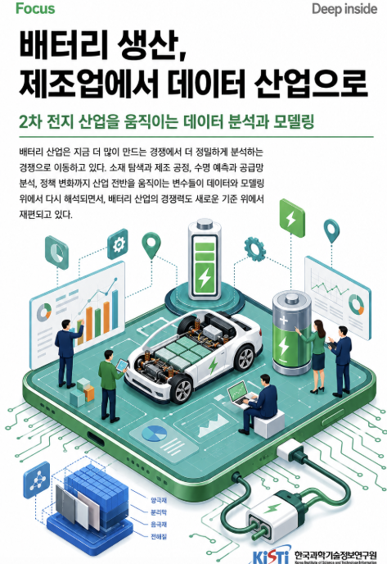
ChatGPT 이미지 편집기 — 영역을 지정해 그 부분만 수정
대화나 사이드바 '이미지'에서 이미지를 선택하면 편집기가 열림 → '선택'으로 고칠 영역을 칠하고 바꿀 내용을 입력
따라하기
1. 앞에서 만든 표지를 선택해 편집기 열기
2. '선택'으로 하단 영역 칠하기
3. 로고 파일을 첨부하고 “이미지 아래 부분에 첨부한 기관 로고를 추가해줘” 입력
4. 결과 확인 후 '저장' — '화면 비율'도 편집기에서 변경 가능
주의 — OpenAI 도움말 안내
강조 표시가 항상 정확하지는 않고, 편집이 선택 영역 밖까지 적용될 수 있음 → 수정 후 이미지 전체를 다시 확인
편집 전
편집 후 — 하단에 기관 로고 추가
Notes:
생성한 이미지를 통째로 다시 만들 필요는 없습니다. 대화 속 이미지를 누르면 편집기가 열리고, 선택 도구로 고칠 부분을 칠한 뒤 바꿀 내용을 적으면 그 부분만 고칩니다. 예시에서는 하단에 기관 로고를 추가했습니다. 다만 OpenAI도 선택 영역이 정확하지 않을 수 있고 영역 밖까지 바뀔 수 있다고 안내하니, 고친 뒤에는 글자까지 포함해 전체를 다시 봅니다. 참고로 9월부터 모바일 앱에서는 이미지에 댓글을 달아 고치거나, 입력창에 골뱅이를 치고 스케치를 골라 손으로 그린 구도를 참고로 쓰는 방법도 생겼습니다.

Slide 26
Canva 플러그인 — 생성 이미지를 Canva에서 편집 가능한 디자인으로
1
사이드바 '플러그인'에서 Canva 검색 → '플러그인 설치' — 계정 연결 권한 승인
2
대화에서 @Canva 입력, 또는 채팅창 '+' 선택 후 Canva 선택
3
디자인 요청 또는 생성 이미지 전달
4
'Canva에서 열기' → 제목 · 문구 · 요소를 텍스트 상자로 직접 편집 후 다운로드
Canva가 돌려주는 결과는 ChatGPT 이미지 모델이 그린 그림이 아니라 Canva에서 바로 고칠 수 있는 디자인
2026. 7.부터 앱 디렉터리가 플러그인 디렉터리로 바뀜(기존 연결 유지) · 사용 가능 여부는 계정 · 요금제에 따라 다를 수 있음
Notes:
글자를 계속 고쳐야 하는 결과물은 픽셀 편집보다 Canva로 넘기는 게 빠릅니다. 사이드바 플러그인 메뉴에서 Canva를 찾아 설치하고, 대화에서 골뱅이 Canva로 부르거나 플러스 버튼에서 고르면 됩니다. 7월부터 ChatGPT의 앱 메뉴가 플러그인으로 바뀌었지만 이미 연결한 계정은 그대로 쓸 수 있습니다. 요청하면 시안이 나오고, Canva에서 열면 제목과 문구가 텍스트 상자로 살아 있어 바로 고칠 수 있습니다. 이때 결과물은 ChatGPT의 이미지 모델이 그린 그림이 아니라 Canva 쪽에서 만든 편집 가능한 디자인입니다.

Slide 27
일관성은 말이 아니라 '참조 이미지'로 확보
“같은 스타일로” (말로만)
첫 결과물을 참조 이미지로 계속 첨부
여러 장짜리 자료를 만들 때 “아까랑 같은 스타일로”라고 말로만 하면 매번 결과가 달라짐
기준
→
유지
→
유지
결과 A
결과 B
결과 C
참조 이미지가 여러 장이면 '1번 이미지의 색, 2번 이미지의 구도'처럼 무엇을 가져올지 번호로 지정(OpenAI 공식 가이드). Gemini 앱은 한 프롬프트에 파일 10개까지
편집을 여러 번 반복할 때
바꿀 부분과 유지할 부분(색 · 인물 · 배치)을 매번 다시 적기 — 고칠수록 조금씩 달라지는 현상 방지(OpenAI · Google 공식 가이드 공통 권고)
Notes:
시리즈 표지를 만들 때 같은 스타일로 해 달라고 말로만 하면 매번 다릅니다. 일관성을 유지하려면 마음에 든 첫 결과물을 저장해 두고, 다음에 만들 때 참조 이미지로 같이 올립니다. 참조가 여러 장이면 몇 번 이미지에서 무엇을 가져올지 번호로 적습니다. 편집을 반복할 때는 바꿀 부분과 유지할 부분을 매번 다시 적습니다. 두 회사 공식 가이드가 공통으로 권하는 방법입니다. 다음 장에서 바로 해 봅니다.

Slide 28

마음에 든 표지 스타일을 참조해 새로운 보고서 표지 생성 실습
앞에서 만든 배터리 표지를 참조 이미지로 첨부 — 스타일은 유지하고 주제만 새로 구성. 보고서끼리 비슷한 주제일 때 효과적
프롬프트 내용
첨부한 이미지는 스타일 참조. 색상 팔레트, 아이소메트릭 벡터 렌더링 방식, 음영 처리, 텍스트 영역 배치만 가져오고, 참조의 소재(스마트폰 플랫폼 · 자동차 · 원통 배터리 · 인물 포즈)는 사용하지 않고 아래 새 주제로 구성.
[Format] 세로 3:4 보고서 표지.
[Style] 아이소메트릭 3D 벡터 일러스트. 흰 배경. 부드러운 음영, 광택 · 질감 없음. 팔레트는 그린(#2E9B4F) + 네이비(#1F3A5F) + 청록 액센트, 차트에만 오렌지 소량.
[Composition] 상단 1/3은 텍스트 영역 — 좌측 정렬. 그 아래 요약 문단이 들어갈 빈 여백 확보. 하단 2/3에 녹색 테두리의 직사각 아이소메트릭 대지 1개, 그 위에 소재 배치. 회로 라인이 대지 밖 여백으로 뻗어 나감.
[Visual elements] 대지 위에 태양광 패널 어레이, 풍력 터빈 2기, 컨테이너형 ESS 1대, 소형 송전탑과 스마트그리드 라인, 전기차 충전기 1대. 정장 차림 인물 3명 — 태블릿 확인, 노트북 작업, 패널 가리키기. 플로팅 UI 패널 2~3개에 발전량 추이 막대 차트와 도넛 차트(수치 · 숫자 없음). 잎 · 번개 · 톱니바퀴 아이콘을 작게 배치.
[Design] 인물은 단순화된 형태, 얼굴 디테일 최소. 그림자 최소. cinematic · dramatic 연출 없음. 그래프에 숫자 넣지 않음.
[Text] 제목을 정확히 두 줄로: 1행 "그린 에너지 전환," / 2행 "발전에서 데이터 산업으로" — 굵은 산세리프, 검정, 좌측 정렬. 그 아래 부제 "재생에너지 시스템을 움직이는 데이터 분석과 모델링" — 중간 굵기, 그린. 부제 아래 얇은 녹색 가로선. 다른 텍스트 · 로고 · 기관명 · placeholder 없음.
[Quality] 기관 발간 보고서 표지 수준의 정돈된 완성도. 선명한 텍스트 렌더링 강조.
참조 이미지 첨부 + 위 프롬프트로 생성한 예시
Notes:
순서대로 합니다. 먼저 가운데 칸과 글자만 바꿔 만들어 보세요. 그다음 앞에서 만든 배터리 표지를 참조 이미지로 올려 두 번째 표지를 만들고, 말로만 같은 스타일을 요청했을 때와 비교합니다. 프롬프트 첫 줄에서 스타일만 가져오고 참조의 소재는 쓰지 말라고 분명히 적는 게 핵심입니다. 이걸 빼면 자동차와 배터리가 새 표지에도 따라 들어옵니다.

Slide 29
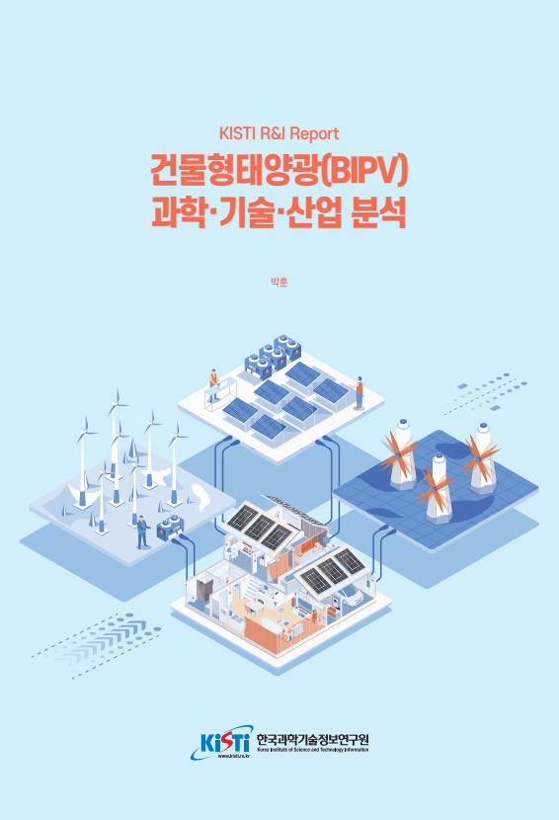
기존과 유사한 스타일의 보고서 표지 만드는 프롬프트 생성 요청
강의자료에 'KISTI건물형태양광 보고서 표지.png'를 첨부하고 아래 프롬프트 입력
마음에 드는 표지를 참고하거나 일관성 있는 표지 이미지를 만들기 위한 목적
프롬프트 내용
첨부 이미지는 실제 기관에서 발간한 보고서 표지이며, 이 디자인을 이미지 생성 프롬프트 명세서로 역기술해줘. 프롬프트 명세서를 보고 새로운 보고서의 표지 디자인에 활용할거야.
[Format] / [Style] / [Composition] / [Design] / [Text 배치] / [Quality]처럼 카테고리 항목들을 만든 뒤 상세 내용을 기술하고, 색상은 hex 코드로 추정해서 적어. 스타일 · 레이아웃 · 색 · 질감 등을 기술해.
Notes:
참고하고 싶은 기존 표지가 있으면 그 이미지를 올리고 명세서로 역기술해 달라고 합니다. 색은 hex 코드로 추정하게 하면 다음 표지에 그대로 쓸 수 있습니다. 나온 명세서를 골격에 맞춰 손보고 새 주제로 바꿔 생성합니다. 이미지를 보고 명세서를 쓰는 일을 LLM에게 맡긴 셈인데, 다음 장은 이걸 한 걸음 더 나가서 의도만 주고 명세서를 쓰게 하는 방법입니다. 참고로 ChatGPT Images 2.5에는 생성한 이미지의 프롬프트를 공유하는 기능이 있어서 팀 안에서 잘 나온 프롬프트를 돌려 쓰기도 편해졌습니다.

Slide 30
지금처럼 프롬프트를 우리가 다 입력하는 것이 아니라,
이미지 생성 프롬프트 작성도 LLM에게 맡기면 잘 만들어줌
의도
LLM
골격 완성
→
→
무엇을 / 용도 · 대상 / 원하는 느낌
항목에 맞춰 골격을 채움
검수 후 이미지 생성
메타 프롬프트 (전문은 배포자료 5번)
나는 [무엇을] ___ 만들려고 해. 용도 · 대상: ___ 원하는 느낌: ___ (형용사 한두 개)
이 의도에 맞는 이미지 생성 프롬프트를 아래 항목으로 채워줘.
[Style] / [Composition] / [Visual elements 또는 Structure 또는 Data] /
[Design] / [Text] / [Quality]
글자는 짧게. 수치는 내가 준 것만 쓰고 지어내지 마.
Google 공식 가이드(2026. 3.)에도 'Gemini로 프롬프트 작성과 창작 방향을 도움받는' 방법이 소개됨
Notes:
골격 채우기가 익숙해지면 그 일도 LLM에게 맡길 수 있습니다. 무엇을 만들지, 용도와 대상, 원하는 느낌만 주면 골격을 채워 줍니다. Google 공식 가이드에도 Gemini로 프롬프트를 만드는 방법이 소개돼 있습니다. 별도 갈래가 아니라 세 갈래 전부에 쓰는 방법입니다. 실습마다 먼저 손으로 채워 보고 그다음 LLM에게 맡겨 비교합니다.

Slide 31
단, LLM이 만든 프롬프트는 초안 — 맹신하지 말 것
보고서용으로 적합하게 만들어졌는지 검토 필수
1
2
3
이미지에 들어갈 텍스트 양
과한 연출
수치 정확성
이미지 안에 렌더링할 텍스트가 너무 많지 않은가. 짧은 텍스트(로고 · 제목 · 단어)는 안정적이지만, 길어질수록 글자 오류가 늘어남.
cinematic, dramatic 같은 표현이 들어가지 않았는가. 보고서에는 clean, flat, soft 같은 지시가 적합.
내가 주지 않은 숫자를 끼워 넣지 않았는가.
Notes:
LLM이 써 준 걸 그대로 쓰면 그걸 맹신하는 셈입니다. 세 가지만 봅니다. 글자가 너무 길지 않은지, 보고서에 안 어울리는 과한 연출이 끼지 않았는지, 데이터라면 내가 주지 않은 숫자를 넣지 않았는지. 이것만 확인하고 생성하면 됩니다.

Slide 32
실습 2 — 보고서 내용 시각화, 설명하려는 구조를 직접 지정
프롬프트에 내용 구조화를 기술하면 이미지 구조를 어느 정도 컨트롤 가능, 결과 퀄리티 상승 — 예시 프롬프트에서는 [Structure]로 명시
목표
첨부자료 이용
툴 간 스타일 비교
프로세스 · 위계 · 관계를 한 장으로. 차트 · 그래프 없이 내용 자체를 시각화
연구용_더미보고서_RDM고도화.docx
행정용_더미보고서_행정서비스개선.docx
ChatGPT Images 2.5
Gemini Nano Banana 2 · 2.1
Notes:
두 번째 실습은 내용 시각화입니다. 차트가 아니라 내용의 구조, 즉 단계 · 위계 · 관계를 한 장으로 그립니다. 재료는 보고서의 5단계 프로세스입니다. 같은 프롬프트를 두 모델에 똑같이 넣어 차이를 보겠습니다.

Slide 33
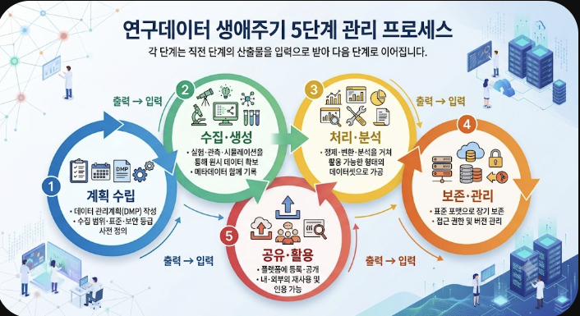
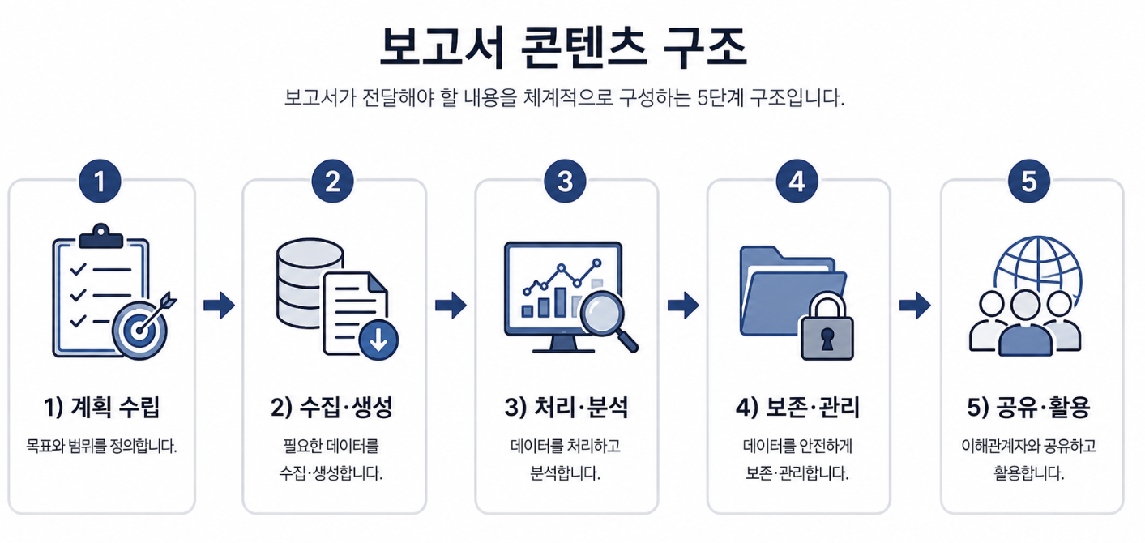
템플릿 2) – a 프롬프트 — 구조 지정 여부에 따른 결과 차이
첨부한 '연구용_더미보고서_RDM고도화.docx' 파일 시각화
첨부 프롬프트 미사용
첨부 프롬프트로 생성
내용을 긁어 이미지로 만들어 달라고만 한 결과 — 원했던 구조화와 같지 않을 확률 높음
예시라 간단하긴 하지만 원하는 구조에 어느 정도 맞춘 결과
Notes:
구조 골격입니다. 가운데 칸에 어떤 구조인지를 먼저 정합니다. 5단계 프로세스인지, 위계도인지, 관계도인지. 노드에 들어갈 내용을 한글 그대로 적습니다. 전체와 변형은 배포 자료 2번에 있습니다.

Slide 34
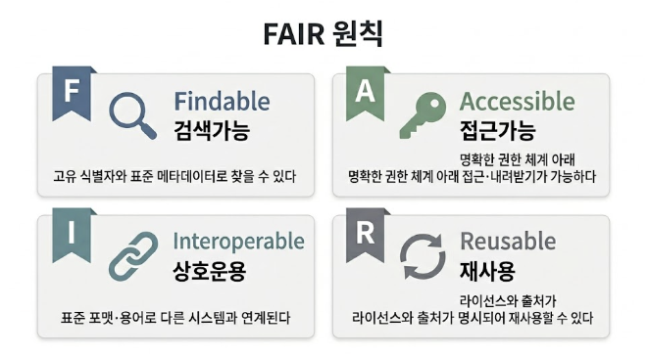
프롬프트 가운데 [Structure]를 변경해 보기
템플릿모음.txt 파일 2) – b 프롬프트 — 보고서 내용을 LLM이 판단해 4가지 구조 중 하나로 시각화
첨부 샘플 보고서의 FAIR 원칙 부분 시각화
실습해보기
2) – b 내용 구조 템플릿의 [보고서 내용] 부분에 시각화할 보고서 내용을 복사해 붙여넣기
샘플 보고서 연구용_더미보고서_RDM고도화.docx의 FAIR 원칙 설명 부분 이용
Notes:
이번에는 구조를 제가 정하지 않고, LLM이 내용을 보고 네 가지 구조 중 하나를 고르게 합니다. 템플릿의 보고서 내용 칸에 FAIR 원칙 설명을 붙여 넣고 결과를 봅니다. 고른 구조가 내용과 맞지 않으면 [Structure]를 직접 지정해 다시 만듭니다.

Slide 35
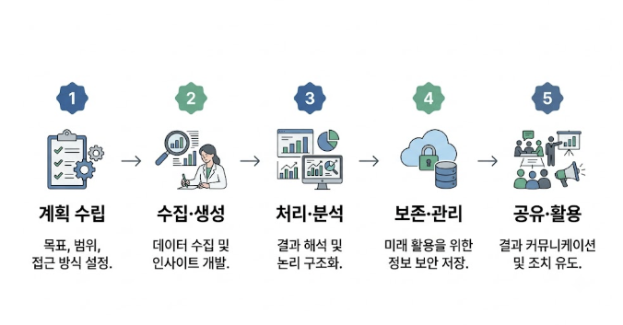
같은 프롬프트라도 두 모델의 특징이 다름 — 둘 다 시도해 취사선택
ChatGPT Images
Gemini (Nano Banana)
지시 · 레이아웃을 또렷하게 반영
번호 · 화살표 등 구조 표현이 정확
깔끔하고 정돈된 인상
질감과 색감이 풍부
아이콘 · 디자인 감각이 좋음
같은 내용도 더 '디자인'처럼
예시: GPT Image 2(좌) · Nano Banana Pro(우) — 이전 버전 모델 결과 기준 특징. 현재 모델로 만든 결과로 다시 비교해 판단
Notes:
이 실습의 핵심은 비교입니다. 같은 프롬프트인데 두 모델이 다르게 풉니다. 둘 다 한글은 잘 나오니 차이는 스타일 · 배치 · 해석에서 납니다. 화면의 특징은 이전 버전 모델로 만든 예시 기준이라, 오늘 직접 만든 두 결과를 나란히 놓고 다시 정리해 보세요. 내용 정확성이 중요하면 어느 쪽, 인상이 중요하면 어느 쪽인지입니다.

Slide 36
실습 3 준비 — Gemini Notebook 인포그래픽으로 데이터 시각화
1
notebook.google.com 접속(기존 notebooklm.google.com 주소도 자동 이동), 새 노트북 생성
2
더미 보고서(.docx)를 소스로 업로드
3
오른쪽 '스튜디오' 패널에서 '인포그래픽' 옆 연필 아이콘 선택
4
'맞춤설정'에서 출력 언어(한국어) · 세부정보 수준(간결하게 / 표준 / 상세(베타)) · 방향(정사각형 · 세로 · 가로) · 시각적 스타일 · 프롬프트 입력 후 생성
NotebookLM은 2026. 7. Gemini Notebook으로 명칭 변경 — 기본 사용법은 동일
인포그래픽은 만 18세 이상 계정만 이용 가능. 시각적 스타일(스케치 노트 · 귀여움 · 전문가 등)은 2026. 3. 추가, 기본값은 자동 선택
Notes:
실습 3에서 Gemini Notebook을 쓰니 그 전에 동선을 짚겠습니다. 7월에 NotebookLM에서 이름이 바뀌었지만 쓰는 방법은 같습니다. 보고서를 소스로 올리고, 오른쪽 스튜디오 패널에서 인포그래픽 옆 연필 아이콘을 눌러 맞춤설정을 엽니다. 언어는 한국어, 세부정보 수준과 방향, 스타일을 정하고 프롬프트 칸에 전할 메시지를 적은 뒤 생성합니다. 연필을 누르지 않고 인포그래픽을 바로 누르면 기본 설정으로 만들어집니다.

Slide 37
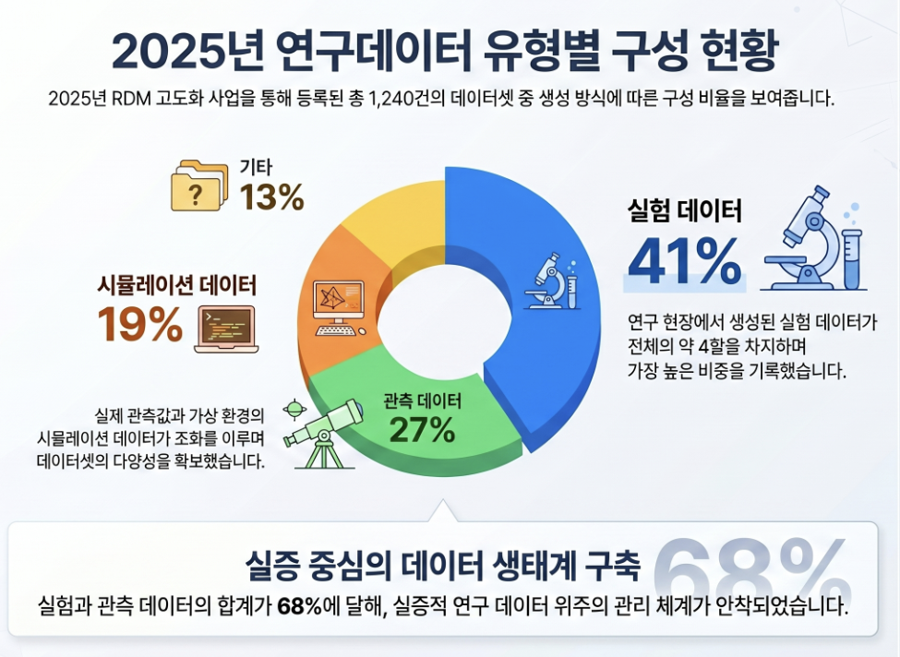
정밀한 차트는 어렵지만 — 올린 보고서를 근거로 정리
데이터를 이미지로 그리는 성능은 ChatGPT보다 좋다고 보기 어려움 — 둘 다 사용해 비교
실습해보기
보고서 내용 중 수치와 관련된 내용을 원하는 형태로 시각화
같은 내용을 ChatGPT로도 시각화해 결과 비교
생성 후
결과는 PNG 이미지로 수정 기능 없음 — 틀리면 세부정보 수준 · 프롬프트를 바꿔 다시 생성('간결하게' · '표준'이 무난, '상세'는 글자가 넘치기 쉬움)
점 3개 메뉴 → '맞춤 프롬프트 보기'로 사용된 프롬프트 확인
소스 기반이어도 시각 · 사실 오류가 있을 수 있음(Google 안내) — 숫자는 원문과 대조
숫자가 정확해야 하는 차트는 그림 모델 대신 코드로 — 표 데이터를 주고 '파이썬으로 막대그래프를 그려줘'라고 요청하면 입력한 숫자 그대로 그려짐(코드 속 숫자만 확인)
Notes:
인포그래픽은 올린 보고서를 근거로 핵심을 한 장으로 정리합니다. 다만 Google도 시각적 오류나 사실 오류가 있을 수 있다고 안내하니, 숫자는 반드시 원문과 대조합니다. 만들기 전에 전할 메시지를 하나 정하고 디자이너에게 브리핑하듯 프롬프트 칸을 채웁니다. 세부정보 수준은 간결하게나 표준이 무난합니다. 상세는 글자가 넘쳐 산만합니다. 결과는 정적 이미지라 못 고칩니다. 틀리면 다시 만듭니다. 숫자가 정확해야 하는 차트라면 애초에 그림 모델이 아니라 코드로 그리는 쪽이 맞습니다. ChatGPT나 Gemini에 표를 주고 파이썬으로 그려 달라고 하면 입력한 숫자 그대로 그려집니다. Gemini Notebook도 6월부터 상위 유료 플랜에서 코드를 실행해 차트를 만드는 기능이 순차 제공되고 있습니다.

Slide 38
4부 — AI 생성 이미지 표시: 제도와 워터마크
보고서 표지에 생성 이미지를 쓰기 전 알아 둘 세 가지
AI 기본법 — 2026. 1. 22. 시행
이미 들어 있는 표시
확인하는 법
제31조 생성물 표시 의무의 대상은 인공지능사업자(ChatGPT · Gemini 같은 서비스 제공사)
과기정통부 가이드라인: AI를 업무 · 창작 도구로 쓰는 이용자는 의무 대상에서 제외 — 보고서 표지에 쓰는 경우 현행 조항상 표시 의무는 없음
소속 기관의 생성형 AI 활용 지침이 있으면 그 기준을 따름
ChatGPT · Gemini 생성 이미지에는 C2PA 메타데이터와 보이지 않는 워터마크(SynthID)가 자동 삽입
Gemini 앱(한국): AI Ultra 외에는 오른쪽 아래 ✦ 워터마크가 자동 표시, 직장 · 학교 계정은 해제 불가
ChatGPT: 보이는 워터마크는 기본적으로 없음
Gemini 앱에 이미지를 올리고 'Google AI로 만든 이미지인지' 물어보면 SynthID로 판별 — Google AI 이미지만 인식
ChatGPT 이미지는 OpenAI 검증 도구로 확인(2026. 5. 미리보기 공개)
메타데이터는 캡처 · 재저장 시 사라질 수 있음
실사풍이거나 실제 사진으로 오해될 수 있으면 캡션에 'AI 생성 이미지' 표기 — Gemini 결과는 워터마크 위치도 확인
Notes:
4부입니다. 먼저 표시 문제부터 정리합니다. 올해 1월 AI 기본법이 시행됐습니다. 생성물 표시 의무는 ChatGPT나 Gemini를 제공하는 사업자에게 있고, 과기정통부 가이드라인은 AI를 업무나 창작 도구로 쓰는 이용자는 의무 대상이 아니라고 밝혔습니다. 그래서 현행 기준으로는 보고서 표지에 쓰는 것만으로 이 조항의 표시 의무가 생기지는 않습니다. 다만 표시 의무 범위를 넓히는 개정안들이 국회에 발의돼 있고, 기관마다 생성형 AI 활용 지침이 있을 수 있으니 강의 시점의 기준을 먼저 확인합니다. 기술적으로는 이미 표시가 들어 있습니다. 두 회사 모두 메타데이터와 보이지 않는 워터마크를 넣고, 한국에서 쓰는 Gemini 앱은 오른쪽 아래 별 모양 워터마크가 자동으로 붙습니다. 실습 1의 Gemini 결과에서 본 그 표시입니다. 확인할 때는 도구를 구분합니다. Gemini의 판별 기능은 Google AI로 만든 이미지만 알아보고, ChatGPT 이미지는 OpenAI 검증 도구로 확인합니다. 실사풍처럼 오해 소지가 있으면 캡션에 AI 생성 이미지라고 적는 게 안전합니다.

Slide 39
4부 — 생성 후 검증 체크리스트와 도구 판단
생성 후 검증 — 사람이 직접
도구 판단 — 만들기 전에
✓
글자
이미지 속 글자를 원문과 한 글자씩 대조 — 깨진 글자 · 크기 변화 · 빠진 글자
글자 · 도식 · 표지 — 기본 도구
ChatGPT Images
✓
수치
내가 준 숫자만 들어갔는지, 합계 · 비율이 맞는지
비교 시안 · 다른 해석이 필요할 때
Gemini (Nano Banana)
✓
연출
보고서에 맞지 않는 과한 연출(cinematic · dramatic) 제거
보고서 내용 근거 기반 요약
✓
실사풍
반복 패턴 · 손 · 얼굴을 확대해 검수
Gemini Notebook
정밀한 수치 차트
✓
표시
워터마크 위치 확인, 필요하면 'AI 생성 이미지' 표기
코드(파이썬 등)로 작성
배포 자료
이미지생성_프롬프트_템플릿모음.txt(표지 · 내용 구조 · 메타 프롬프트 등) · 연구용 / 행정용 더미 보고서
Notes:
마무리입니다. 만든 이미지는 반드시 사람이 검증합니다. 글자, 수치, 연출, 실사풍, 표시 다섯 가지만 보면 됩니다. 그리고 다음에 혼자 만들 때는 만들기 전에 어디로 보낼지부터 정합니다. 글자와 도식, 표지는 ChatGPT가 기본이고, 다른 시안이 필요하면 Gemini에도 넣어 봅니다. 보고서 근거 기반 정리는 Gemini Notebook, 숫자가 정확해야 하는 차트는 코드입니다. 배포 자료의 템플릿은 빈칸만 바꿔 쓰시면 됩니다.

